Slide 1

통계학
- 머신러닝을 위한 -
2026_Spring
조상구

Slide 2

통계는 항해사에게 등대와 같다.
국 한 그릇의 맛을 알기 위해 다 마셔볼 필요는 없다.
숫자는 스스로 말하지 않는다. 우리가 그들에게 목소리를 부여하는 것이다.
데이터를 충분히 고문한다면, 그것은 무엇이든 고백할 것이다.
통계학의 기원?

Slide 3
목차
통계학(Statistics)
모집단과 표본조사 방법
데이터의 종류(Data type)
주요 통계량(Statistic)
다변량 분석(Multivariate Analysis)

Slide 4
목차
통계학(Statistics)
모집단과 표본조사 방법
데이터의 종류(Data type)
주요 통계량(Statistic)
다변량 분석(Multivariate Analysis)

Slide 5
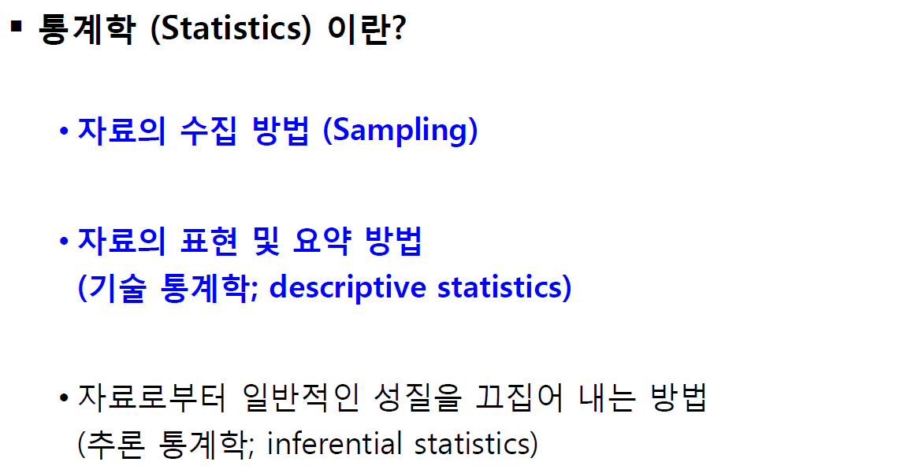

Slide 6
목차
통계학(Statistics)
모집단과 표본조사 방법
데이터의 종류(Data type)
주요 통계량(Statistic)
다변량 분석(Multivariate Analysis)

Slide 7
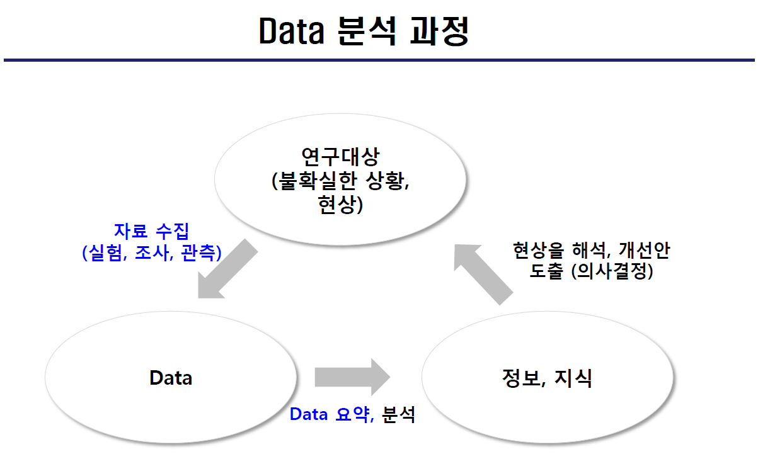

Slide 8
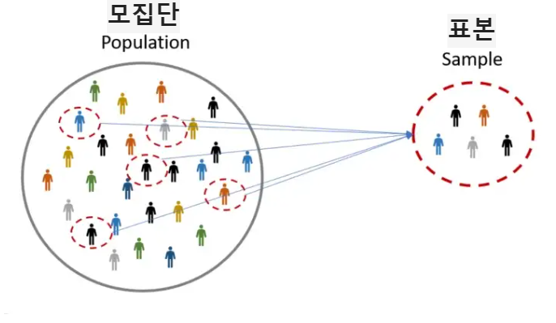
전수조사(Census)
표본조사(Sampling)
모수 (parameter)
표본 평균
표본 분산 등
모수 (parameter)
모집단 평균
모집단 분산

Slide 9
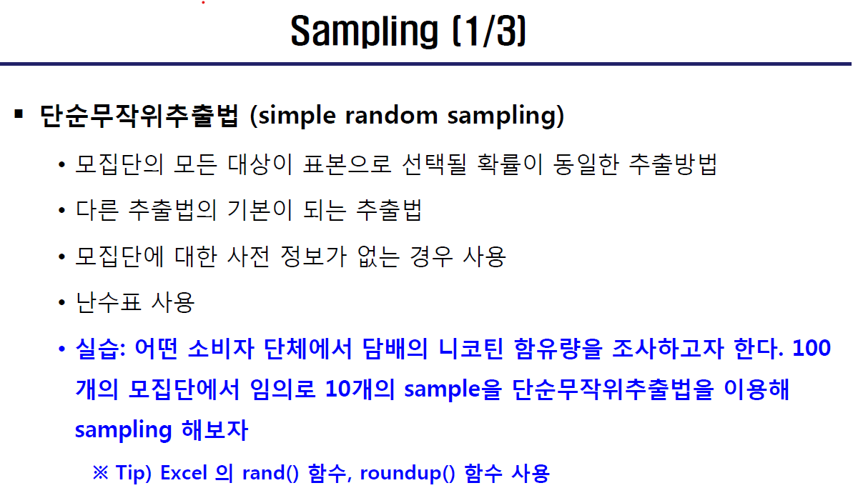

Slide 10
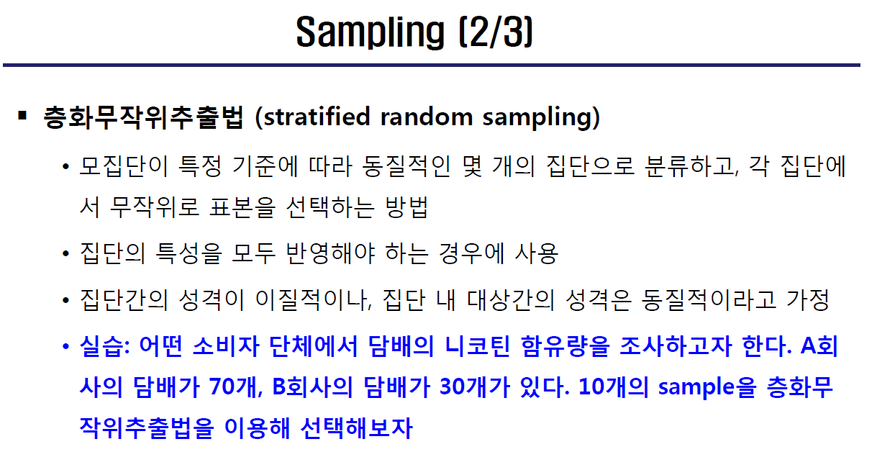
균등 층화,
비례 층화

Slide 11
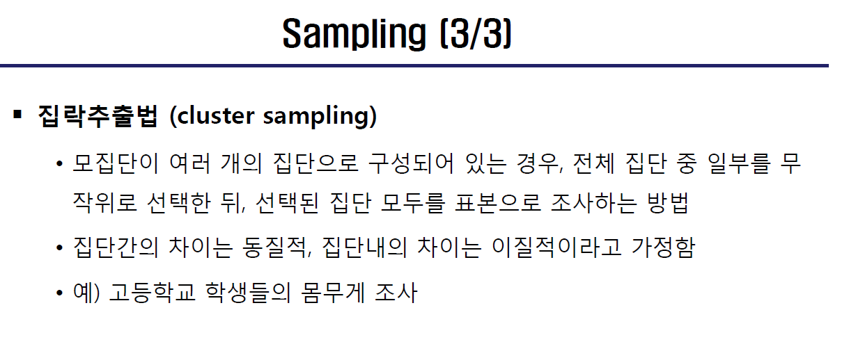

Slide 12
문제 풀이
seaborn의 tips 를 모집단으로 가정하고 3가지 표본추출방법을 파이썬 코드로 제시하라

Slide 13
목차
통계학(Statistics)
모집단과 표본조사 방법
데이터의 종류(Data type)
주요 통계량(Statistic)
다변량 분석(Multivariate Analysis)

Slide 14
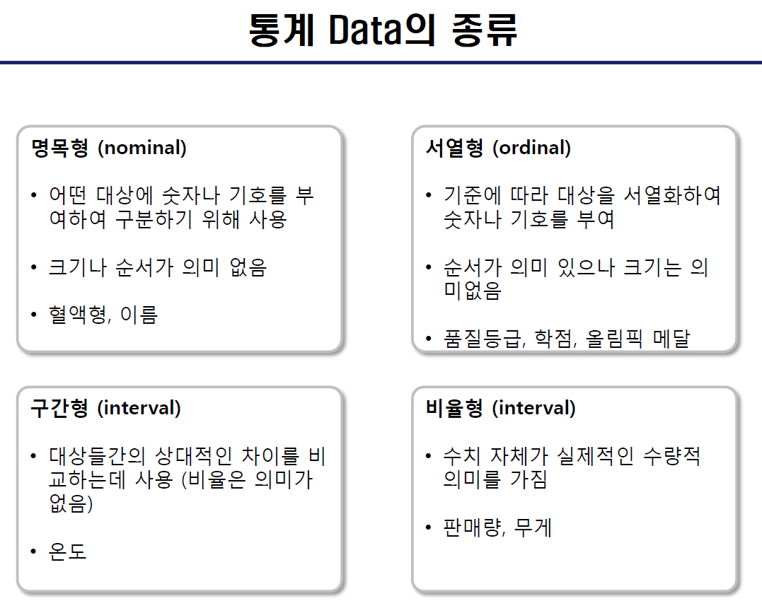

Slide 15
목차
통계학(Statistics)
모집단과 표본조사 방법
데이터의 종류(Data type)
주요 통계량(Statistic)
다변량 분석(Multivariate Analysis)

Slide 16
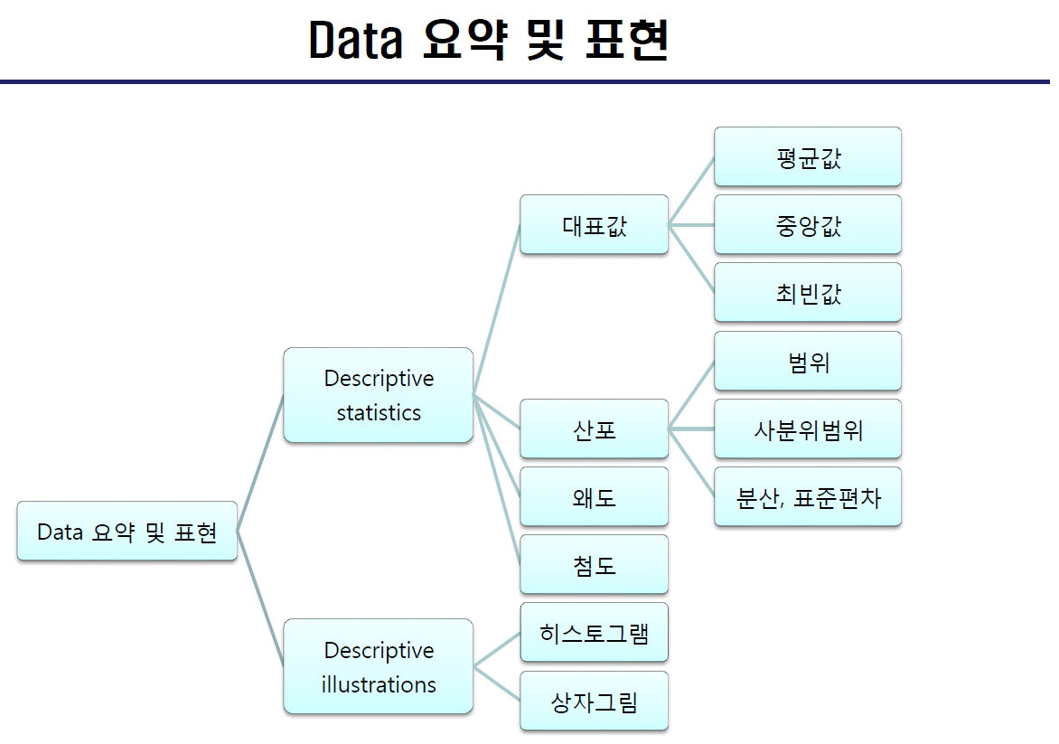

Slide 17
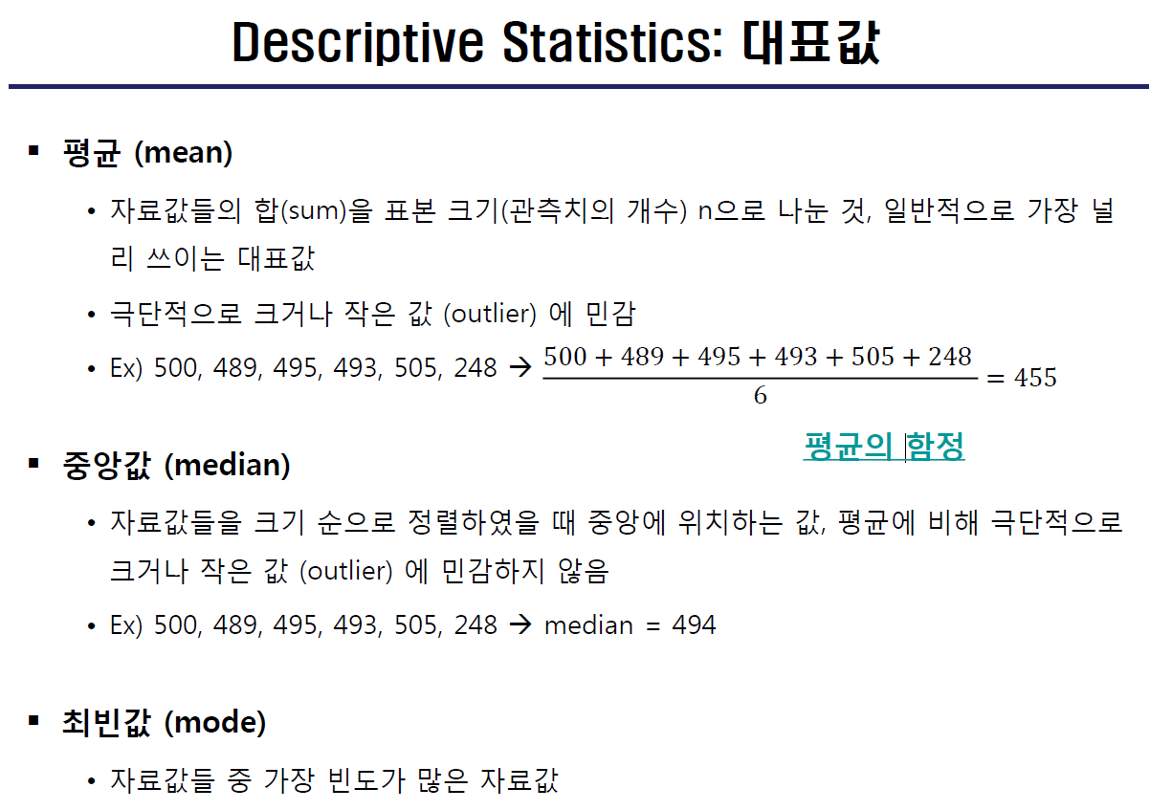

Slide 18
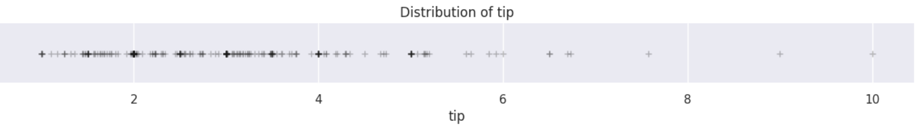
문제 풀이
seaborn의 tip 변수의 값(데이터) 분포, 평균과 분산을 설명하라
평균의 함정(the pitfall of mean)
seaborn의 tips 모집단에서 3가지 표본추출방법의 각 표본과 모집단과의 평균과 분산을 비교한 후 어떤 표본추출방법이 가장 적합한지 토론하라

Slide 19

https://www.mt.co.kr/opinion/2019/04/09/2019040811152977932

Slide 20
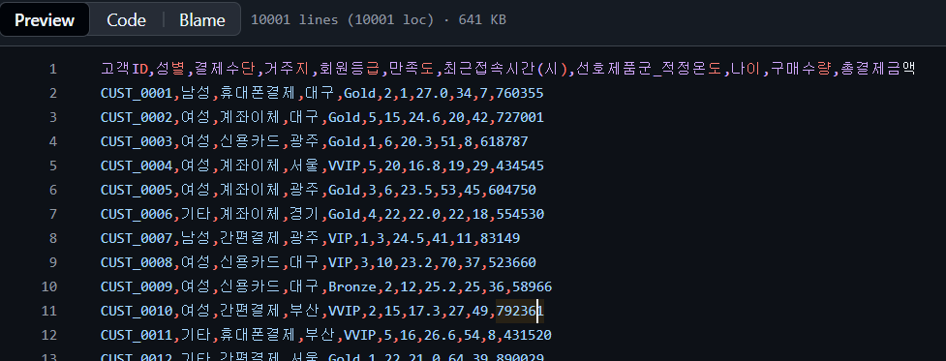
문제 풀이
Data Representation
https://github.com/ancestor9/data/blob/main/customers.csv 의 데이터를 데이터셋으로 읽은 후 컴퓨터가 인식할 수 있도록 모든 데이터를 수치화하여 표현하라

Slide 21
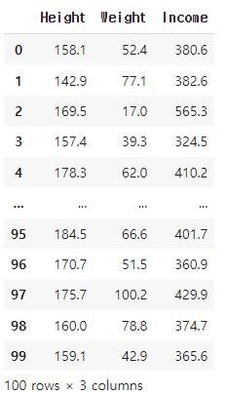
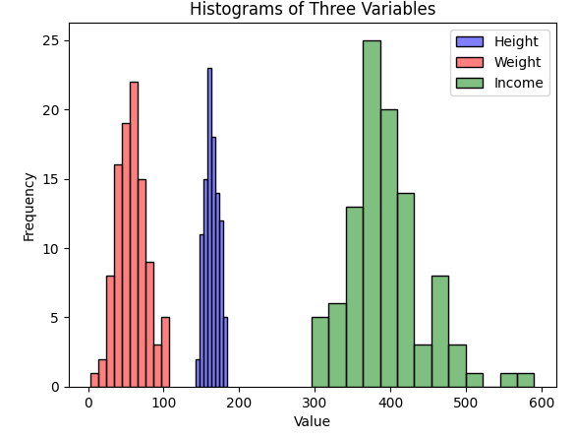

Slide 22
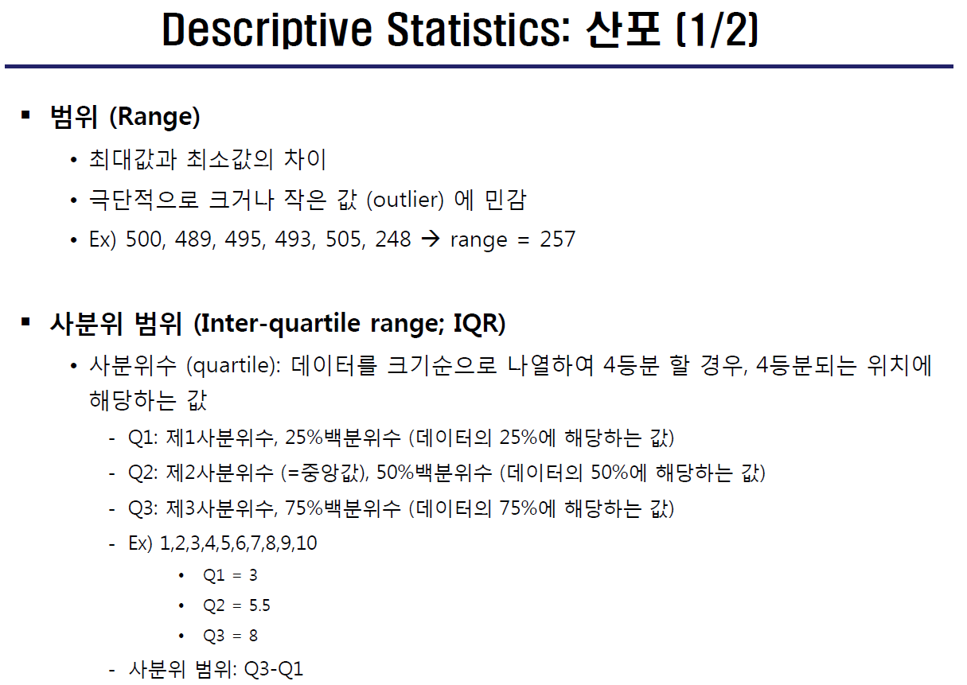
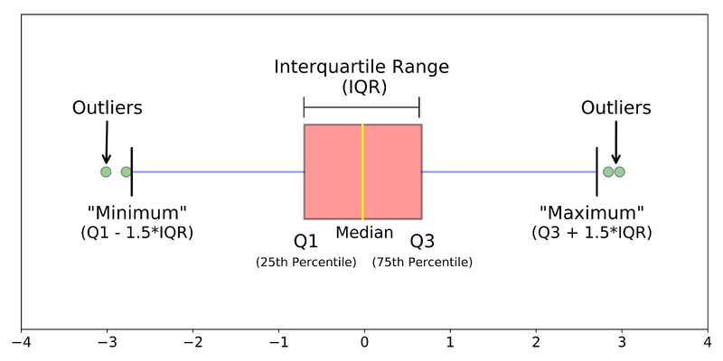

Slide 23
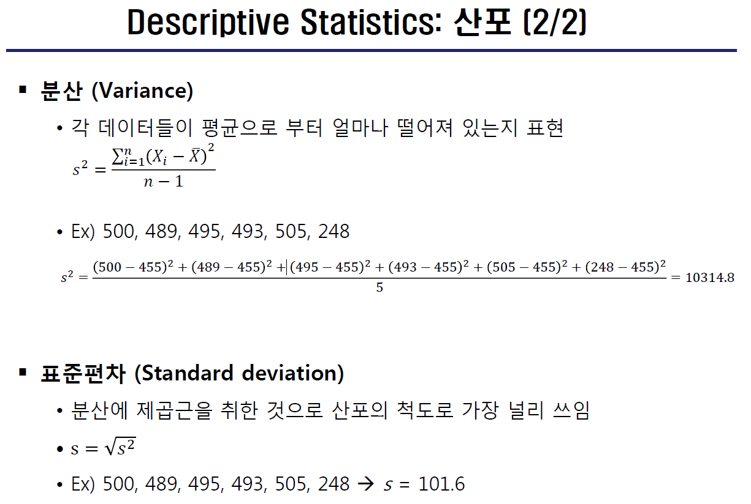

Slide 24
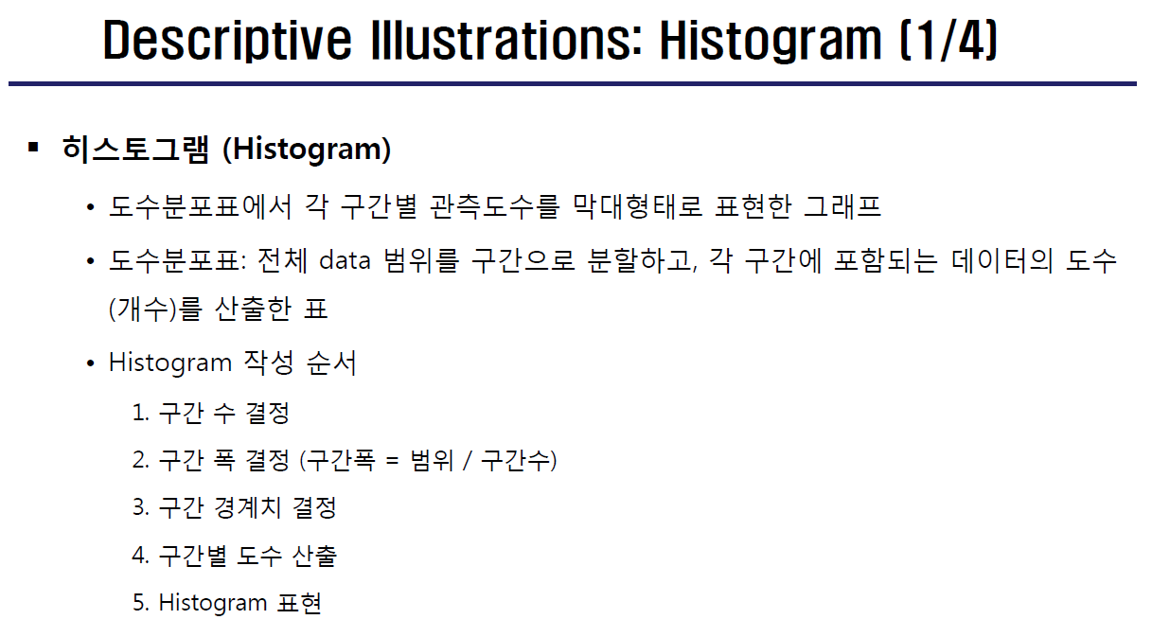

Slide 25
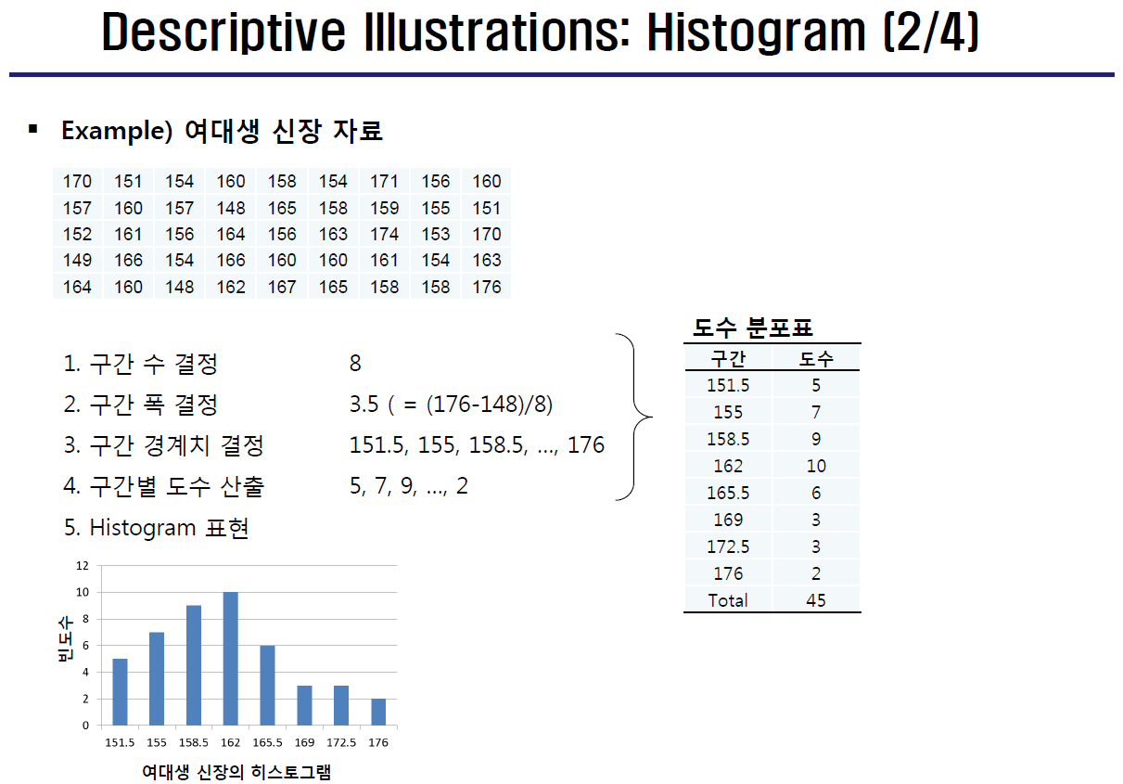

Slide 26
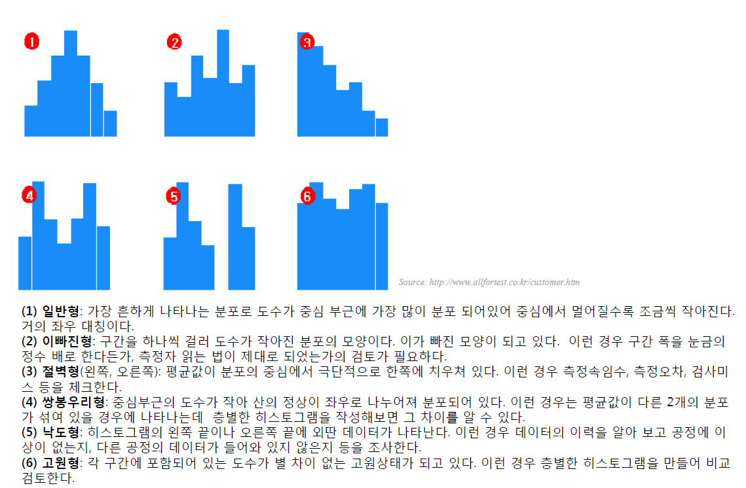

Slide 27
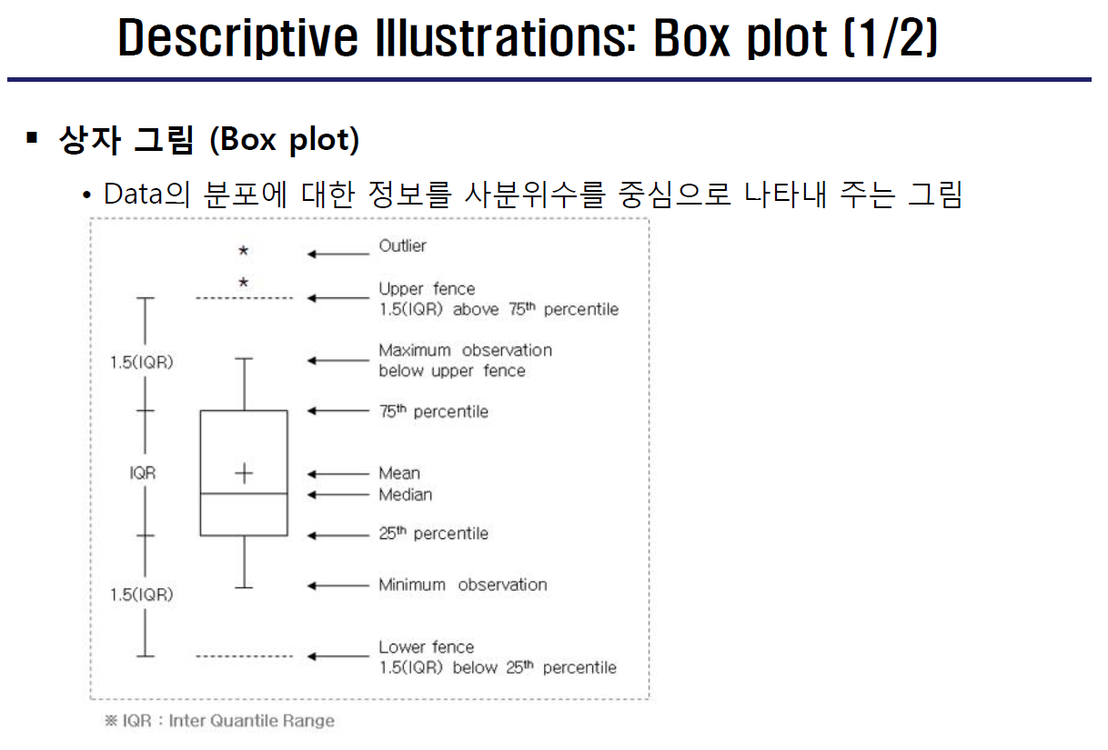

Slide 28
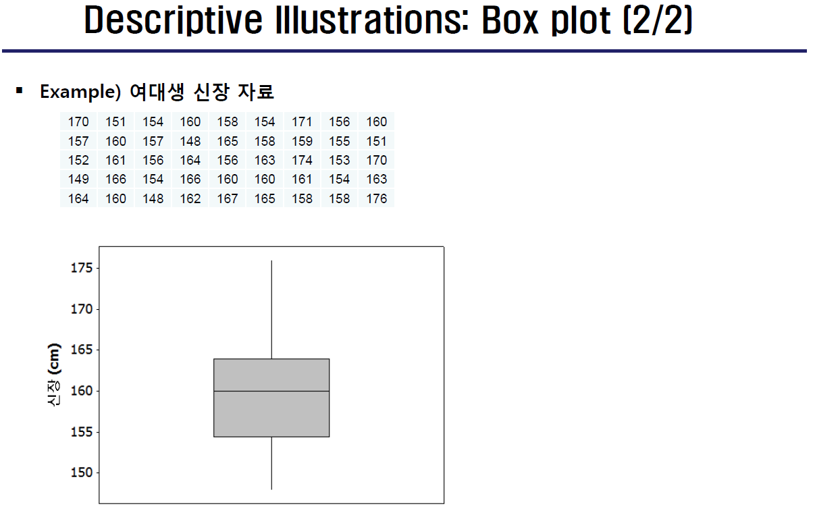

Slide 29
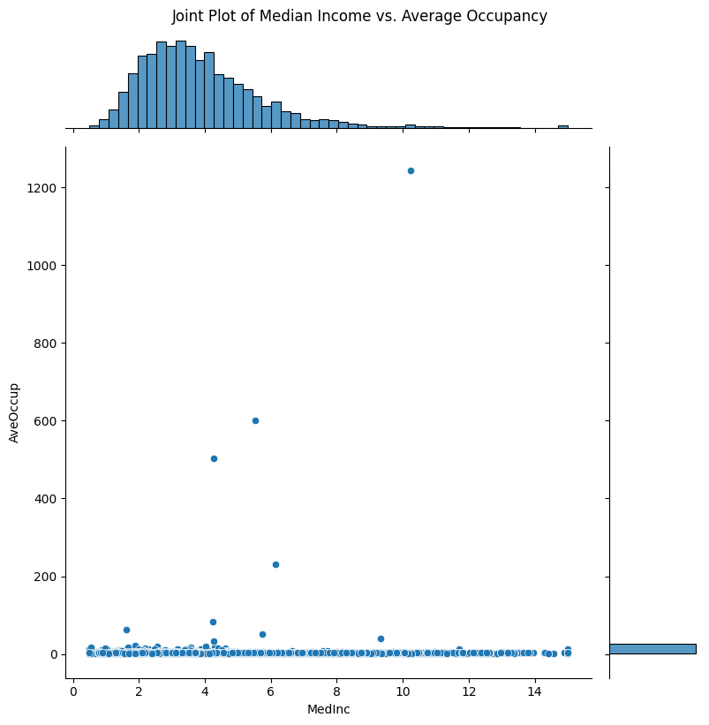
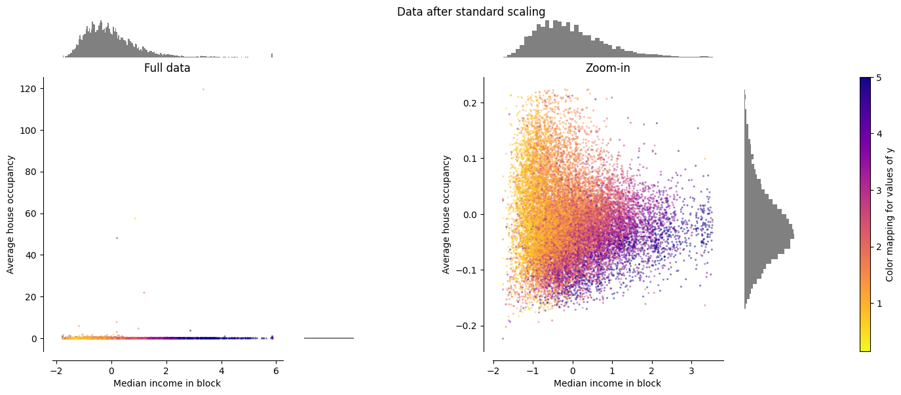
문제 풀이
Data Representation
수치형 변수 값의 서로 크기가 다른 경우 scaling하는 방법과 그 이유를 토론하라(Data scaling)
  from sklearn.datasets import fetch_california_housing 의 데이터의 변수 중 "MedInc", "AveOccup“ 에 대한 joinplot을 시각화하라
  https://scikit-learn.org/stable/auto_examples/preprocessing/plot_all_scaling.html 자료원을 이해하고 평균과 분산이 각각 0과 1인 형태로 표준화한 후 시각화 코드를 만들어라

Slide 30
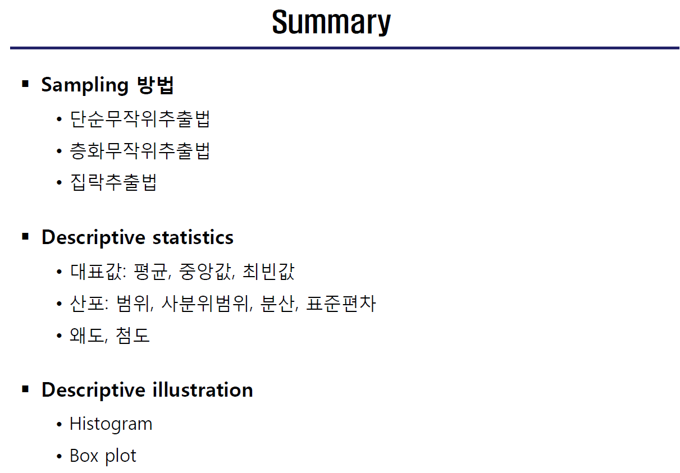

Slide 31
기술 통계분석(Descriptive Statistics Analyssis)
모집단으로부터 수집된 데이터를 잘 요약하여 모집단에 대하여 유용한 정보를 생산한다.
기술통계 분석에서는 데이터를 그래프, 표 또는 대표값을 나타내는 숫자(통계량)로 요약한다.
우리는 실생활에서 많은 기술통계 분석 자료를 접할 수 있다.

Slide 32
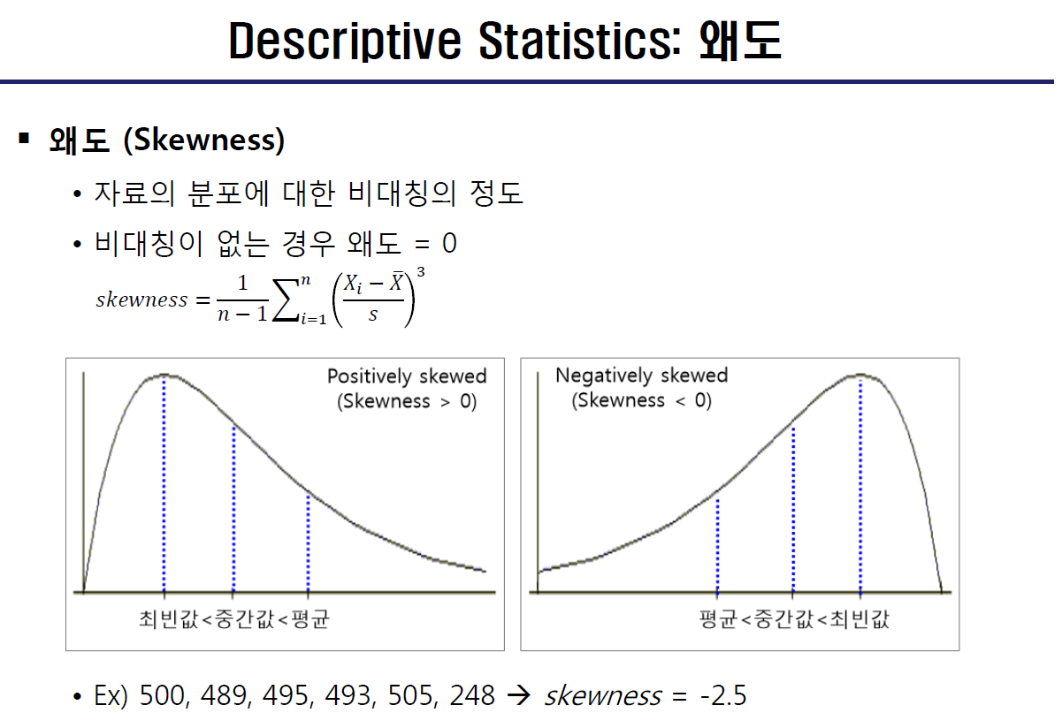

Slide 33
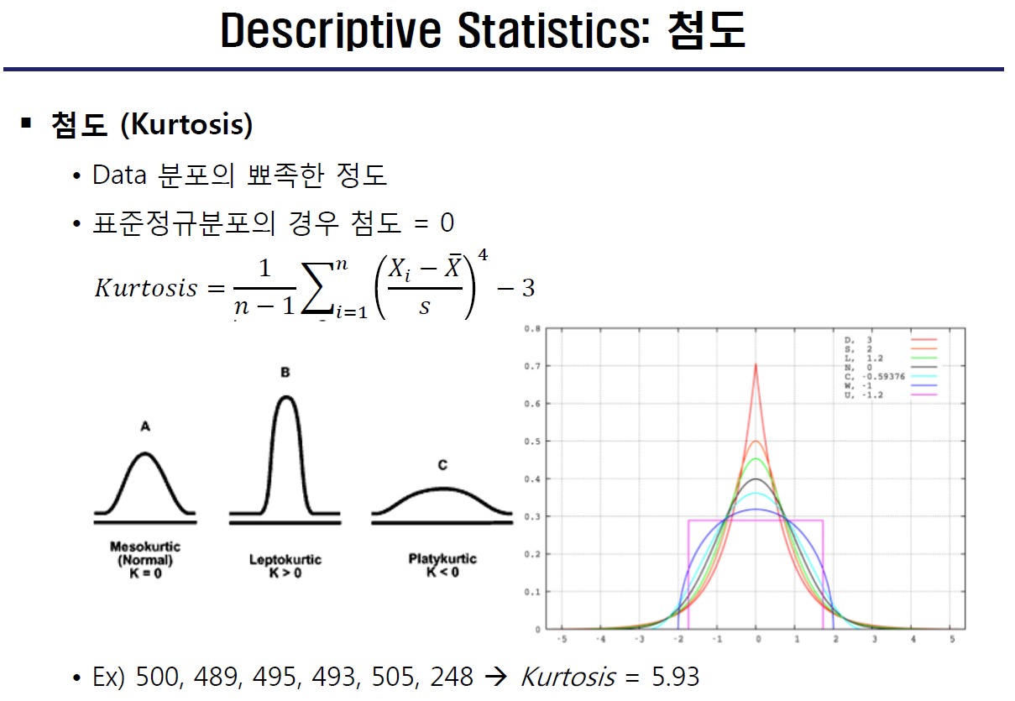

Slide 34
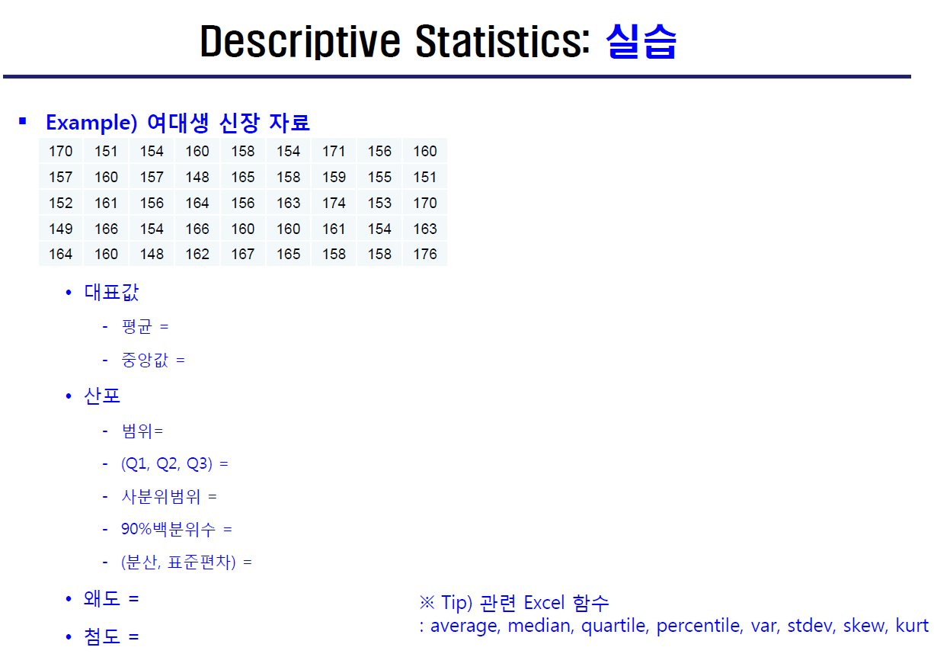

Slide 35
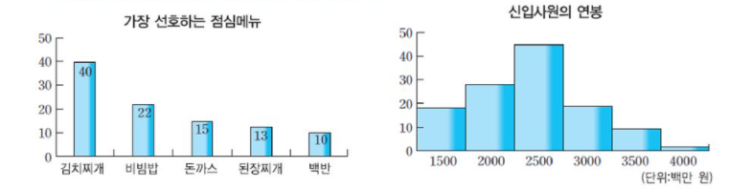
막대그래프 vs. 히스토그램
구분 | 막대그래프 | 히스토그램
데이터 유형 | 범주적 (종교, 직업 등) | 연속적 (몸무게, 성적 등)
막대 순서 | 임의적으로 변경 가능 | 변경 불가능
막대 간격 | 일정한 간격 유지 | 간격 없이 표현
용도 | 범주의 비교, 순위 표시 등 | 데이터 분포 표현

Slide 36
목차
통계학(Statistics)
모집단과 표본조사 방법
데이터의 종류(Data type)
주요 통계량(Statistic)
다변량 분석(Multivariate Analysis)

Slide 37


Slide 38
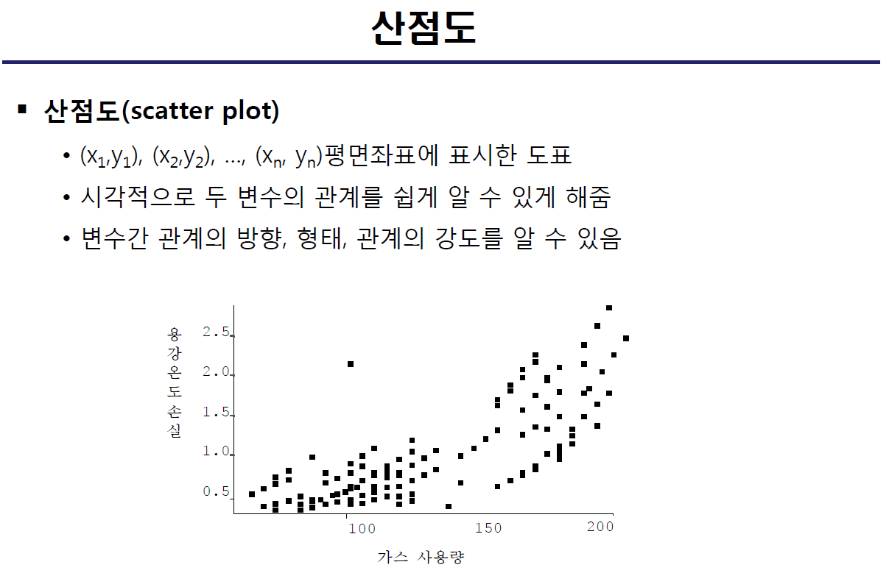

Slide 39
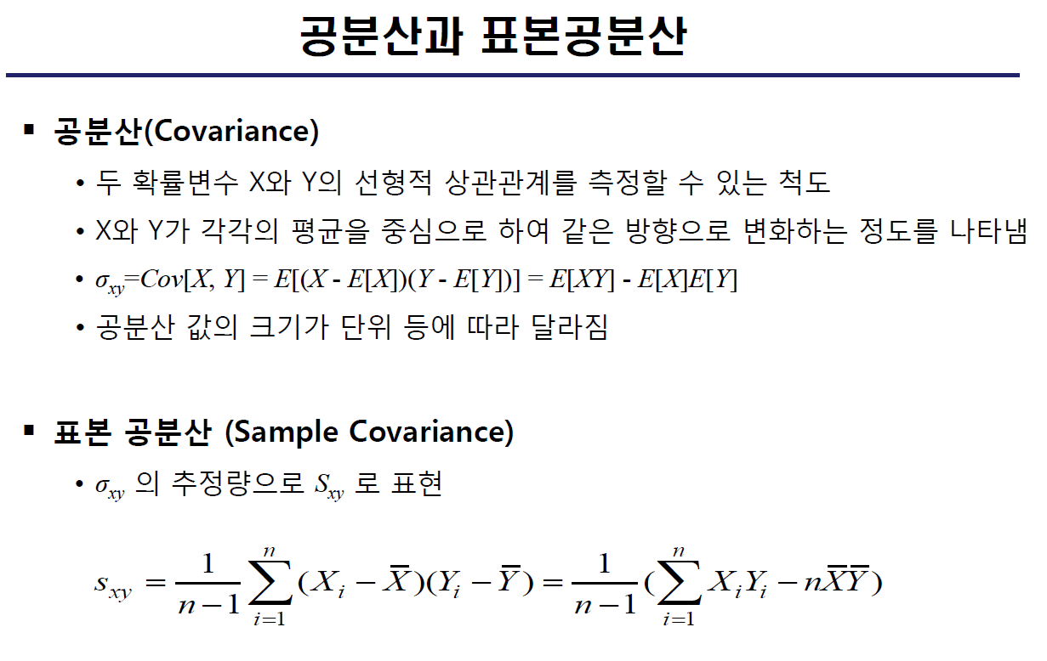

Slide 40
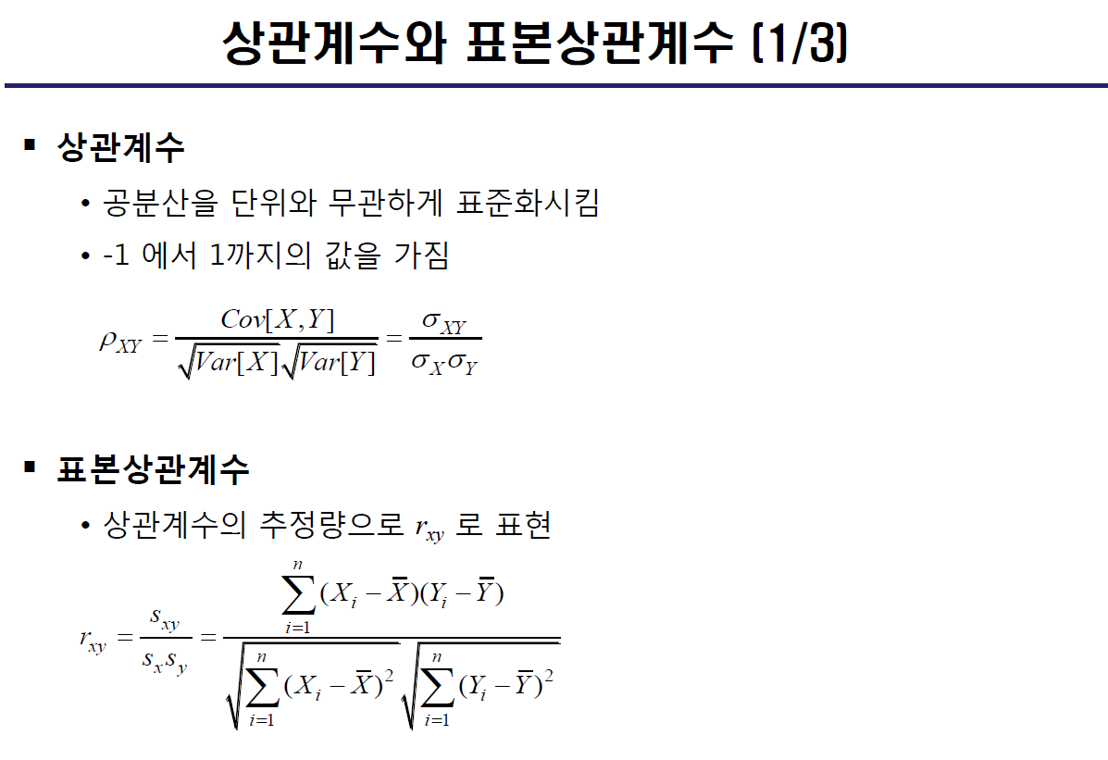

Slide 41
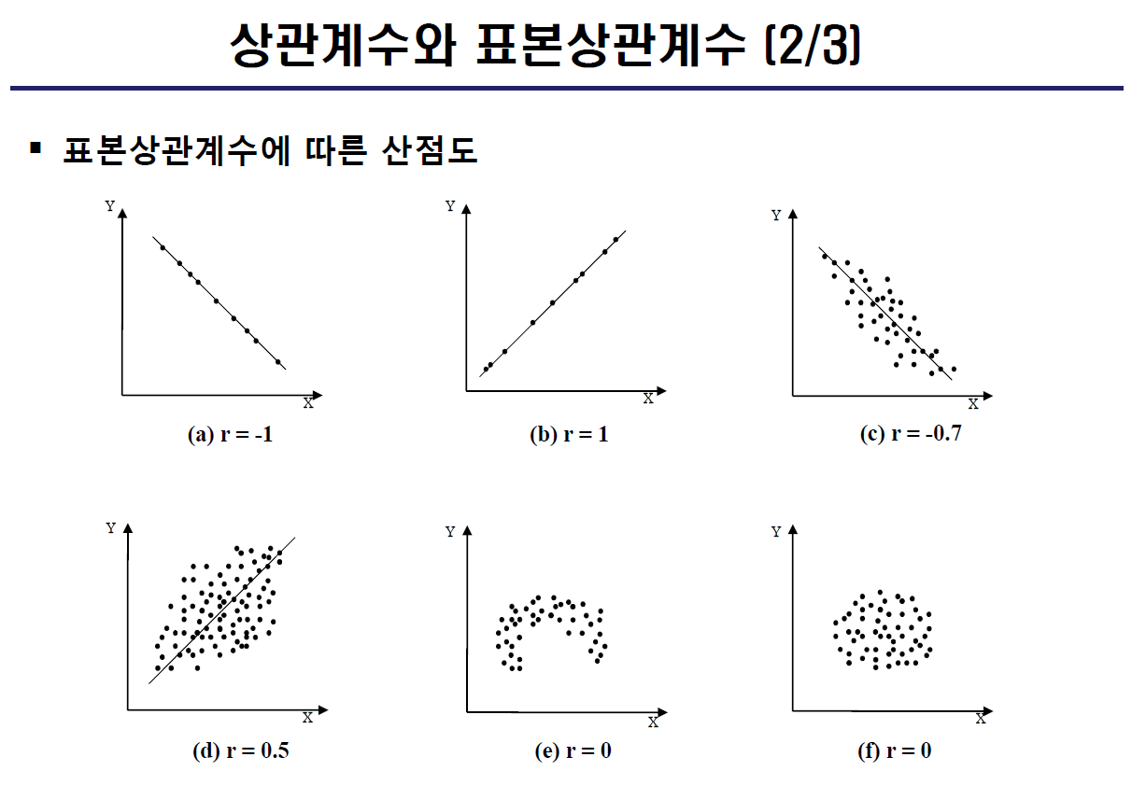

Slide 42
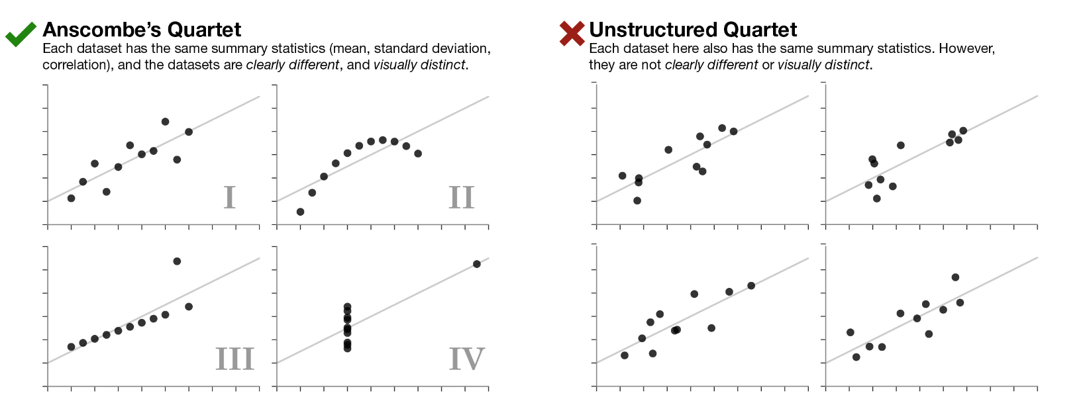
autodesk
- https://www.research.autodesk.com/publications/same-stats-different-graphs/

Slide 43
Appendix 1 : 통계 연습 사이트
Descriptive Statistics
Central Limits Theorm

